Slide 1
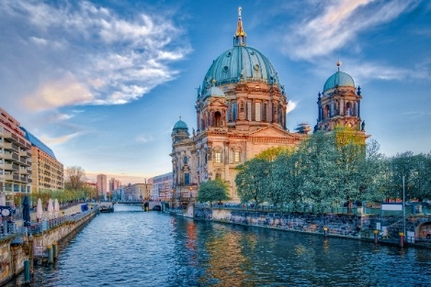
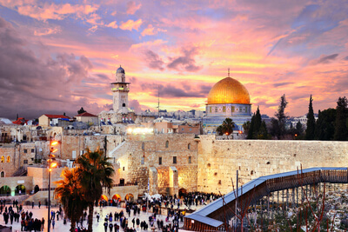
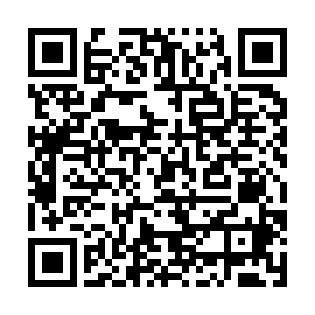
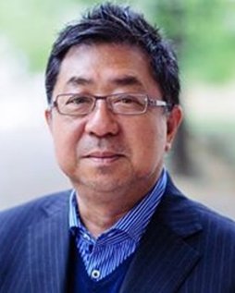
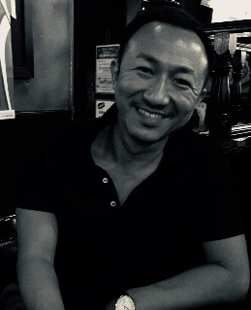
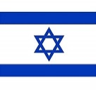
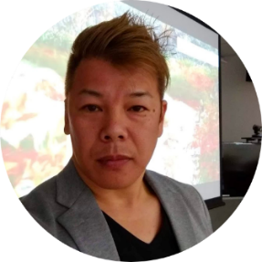
武邑塾2019第2回
～Nextシリコンバレー～
ベルリンとテルアビブ
エコシステムの実相
本イベントでは、次のシリコンバレーとなる可能性があるドイツ（ベルリン）とイスラエル（テルアビブ）で活動する起業家や企業支援者から、現地のエコシステムの現状と特性、強み（テクノロジー、資金面等から）をお話いただきます。その後、２都市のエコシステムを比較したうえで、ブロックチェーンやサイバーセキュリティなど今後ポテンシャルが高いテクノロジーや、ビジネスをスケースさせるために必要なブランディング・ＵＸ等のデザインの重要性、日本企業との協業の可能性ついてパネルディスカッションを行います。
会場 | 大阪商工会議所 502号会議室 （大阪市中央区本町橋2番8号 ）
受講料 | 会員・非会員共に無料
対象 | 全対象者向け （新規事業担当者/企業経営者/スタートアップ他）
1／10
金
16:00～19:20（15：30開場）
登壇者（敬称略）
参加申し込み
ベルリン
QRコードよりお申込みいただくか、裏面申込書を
E-mail/FAXにてお送りください。
武邑光裕 氏
(「武邑塾」塾長)
1954年東京都生まれ、1978年日本大学大学院芸術研究所修了。日本大学芸術学部、京都造形芸術大学、東京大学大学院、札幌市立大学で教授職を歴任。1980年代よりメディア論を講じ、VRからインターネットの黎明期、現代のソーシャルメディアからAIにいたるまで、デジタル社会環境を研究。2013年より武邑塾を主宰。近著に『さよならインターネット GDPRはネットとデータをどう変えるのか』(ダイヤモンド社)『ベルリン・都市・未来』（太田出版）がある。現在、ベルリン在住。
矢野 圭一郎 氏
(Interacthub GmbH CEO & Founder)
大学を卒業後、ベンチャー企業での勤務を経て、セールスフォース・ドットコムやグーグルなどテック大手で法人向けクラウドサービスの事業開発に携わる。2015年にドイツへ渡り、2017年に欧州と日本間の企業とスタートアップを結ぶビジネスマッチングプラットフォームとして、Interacthub をベルリンに設立。IEビジネススクールMBA。海外起業家ネットワーク社団法人WAOJEベルリン支部長。
テルアビブ
コンテンツ
土田英理也 氏（在イスラエル日本人交流会会長、テルアビブ商工会会員
イスラエル日本友好協会理事、パンラエル株式会社 最高情報責任者兼テルアビブ営業所所長）
16:00-16:45 テックと文化の融合都市
（武邑先生） ベルリンについて
16:45-17:15 ベルリン中継
（矢野氏） 【ベルリンのエコシステム、
ブロックチェーンの最新動向】
17:15-18:00 イスラエル
（土田氏） 【テルアビブのエコシステム、
イスラエル企業との協業の在り方】
18:05-18:50 武邑先生とのトークセッション・質疑
18:50-19:20 名刺交換・終了
イスラエル・ベツァレルアカデミーデザイン学科専攻。日本のゲーム開発会社を経てイスラエルに戻り、モーションゲームＶＲ･ＡＲのゲーム開発会社で最新技術を使ったゲーム開発に携わった。イスラエル在住日本人とイスラエルの方々との交流会を主催。イスラエル国内の日本人で知らない人は無く、歴史宗教にも精通。日本からの各種取材などでは必ず接見されています。イスラエル在住２０年、誰よりもユダヤを知る数少ない日本人、日本とイスラエルの架け橋となっています。

Slide 2
【お問合せ先】
大阪商工会議所国際部（趙（ちょう）、山田）
TEL：06-6944-6400、FAX：06-6944-6293
1 / 10 Nextシリコンバレー
～ベルリンとテルアビブエコシステムの実相～
■申込先
ＦＡＸ：06-6944-6293 大阪商工会議所 国際部 趙行
（ＦＡＸ番号はお間違えのないよう、ご注意願います）
会 社 名
所 在 地 | 〒 －
Ｔ Ｅ Ｌ |  | Ｆ Ａ Ｘ |  |  |  | 従業員数 | 名
ﾌﾘｶﾞﾅ 参加者名 |  |  |  | 所属･役職
E-mail アドレス
※ご記入頂いた情報は、大阪商工会議所からの各種連絡・情報提供に利用させていただくほか、共催者に参加者名簿として提供いたします。これらについては参加者ご本人に同意いただいたものとして取り扱いさせていただきます。

